Slide 1
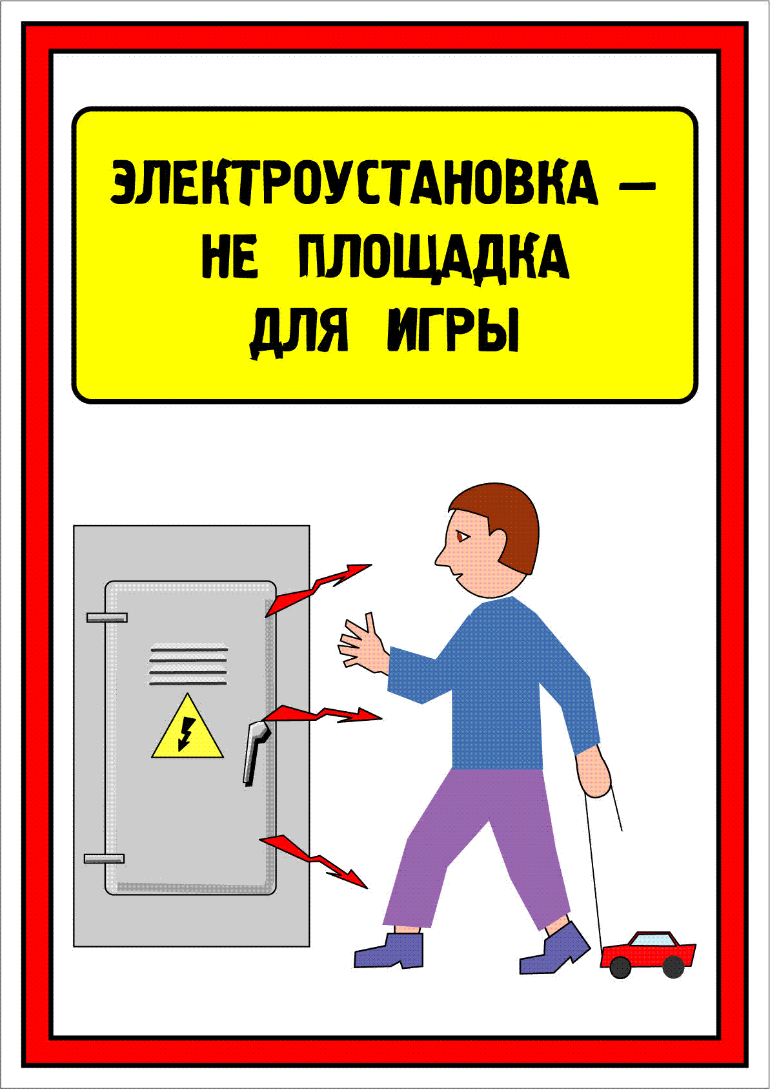
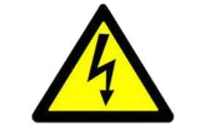
ПАМЯТКА
ПРОФИЛАКТИКА ДЕТСКОГО ЭЛЕКТРОТРАВМАТИЗМА
Причины многих несчастных случаев с детьми — это шалость, озорство вблизи линий электропередачи и подстанций.
Помните! Электросетевое оборудование очень опасно для жизни. Чтобы не подвергать себя риску, запомните простые правила:
никогда не заходите на территорию и в помещение электросетевых сооружений;
не открывайте двери ограждения электроустановок и не проникайте в ограждения и барьеры, это может привести к печальным последствиям;
если в поле зрения попадают такие знаки
не подходи к объекту ближе 10 метров.
Этот знак предупреждает об опасности поражения электрическим током. Пренебрегать им нельзя.
Самое дорогое – это жизнь!
Берегите её!
Номера телефонов:
Единая дежурно-диспетчерская службу (ЕДДС) города Тобольска 112 и 24-67-01
Пожарно-спасательная службу г. Тобольска 101 и 01
Дежурно-диспетчерская служба ГБУЗ ТО «Областная больница № 3» (Станция скорой медпомощи) 103 и 03;
Аварийно-диспетчерская служба Тобольского филиала ПАО «СУЭНКО» (электроснабжение) 39-56-00 или 22-21-32
МКУ «Управление по делам ГОЧС г. Тобольска»

